Slide 1
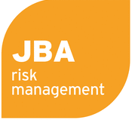
制定一个CAREC区域灾害风险转移机制
中亚区域经济合作机制灾害风险动员会议
土耳其伊斯坦布尔
2022 年 11 月

Slide 2
第一部分： 灾害风险融资概览

Slide 3
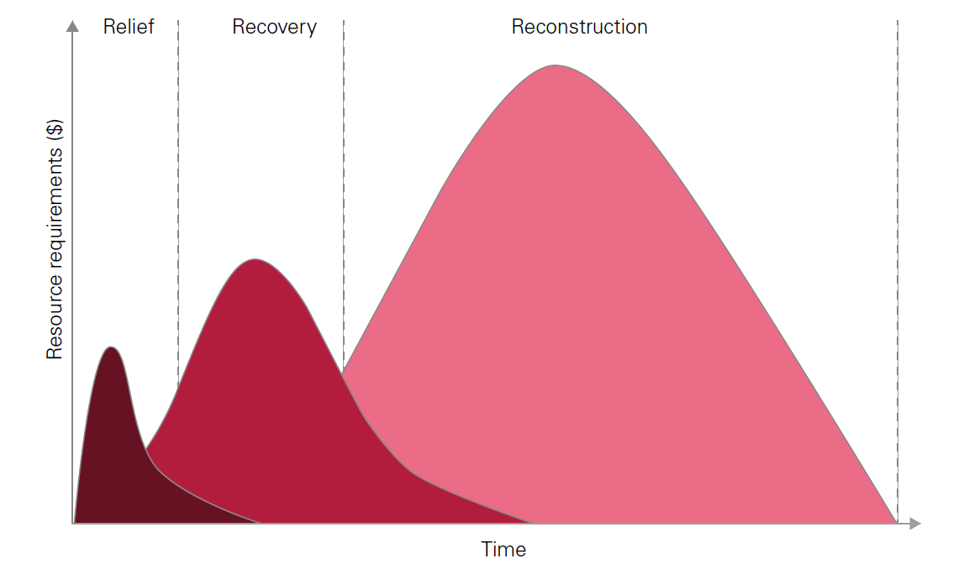
早期有效的紧急应对至关重要
救济和早期恢复的关键要求。
资金的及时性
资金的可预见性
在典型的援助周期中，灾害发生后立即到位的1美元最多可以抵得上后来的5美元
目前的方法通常依赖于对预算的重新分配或外部支持
救济：灾害发生后2个月内
人道主义响应
例如，提供食物、药品、住所
复苏：灾害发生后9个月内
恢复基本服务和经济生产力
例如，重新启动运输、能源供应、市场

Slide 4
灾害风险管理
风险量化和分层
为DRM决策建立灾害风险概况模型
风险分层：没有单一某种金融工具可以解决所有的风险
加总年度损害超过概率曲线： 第X年灾害影响超过Y美元的的年度概率是多少？
如何为哪些情况和目标措施选择适当的DRF工具？
灾害风险概况
贷款、赠款、小额信贷、债券、补贴、减税、信贷、影响债券
灾害风险保障
储备金和应急预算
灾后重新分配预算，提供紧急援助贷款和借贷
应急灾难融资
灾害风险转移
区域/主权
地方保险市场
国际再保险市场
保险挂钩的证券/猫债
国际援助
特殊事件/天灾
高严重性
年度灾害影响
高频率/低严重性
高频率
回报期
低频率

Slide 5
灾害风险融资
审查/需求评估
事前
事后
风险融资的分层方法
提供灵活性
不同的机制对严重程度不同的事件在不同时间期间内作出反应
相对较小的融资如果能够迅速部署，往往可以大大减少意外事件的整体负面财务影响
将对创新和传统选项进行评估，以确定适合每个国家的最优组合
低频率/高严重性
参数化的风险转移
赔偿风险转移
主权债务
应急信贷
主权储备
高频率/低严重性
预算重新分配
响应/早期复苏
长期恢复/重建

Slide 6
紧急应对保险
提供社会和经济效益，并节省成本
社会福利
经济效益
节省成本
及时提供资金可以减少灾害对弱势群体的影响，如教育和医疗服务的损失，并确保更迅速地恢复收入。
短期支持可以减少对贫困家庭的长期影响，他们在收入稳定的情况下投资能力更强。
例如，菲律宾的证据表明，在严重的台风过后，收入下降6.6%，健康/教育支出下降10%以上。
及时和目标明确的资金投入可以加速经济复苏。
（通过发展基金等）提供预算支持 可以免除对投入基本服务和长期资本项目的资金进行重新分配的需要。
在墨西哥，迅速的灾后恢复 使当地经济规模扩大了2-4%。
资金的确定性和快速到位使得应对规划更加有效，从而提高灾后应对的有效性并降低其成本
研究表明， 资金投入的拖延会使灾后的长期成本增加100%到400%。
资料来源: Anttila-Hughes and Hsiang (2013), de Janvry et al. (2016), Wold Bank Group (2017).

Slide 7
第二部分： 互动环节

Slide 8
第二部分：当前状况
贵国是否已有DRF战略？是怎样的战略？
贵国目前使用的是什么DFR做法？
贵国目前正在考虑的是哪种DFR做法？
贵国是否有什么DRF做法是不予考虑的？为什么？
在提到的DRF做法中，你对哪种还想听到更多的介绍？

Slide 9
第二部分：DRF需求
您认为贵国的主要DRF需求是什么？
在事件发生后立即为应急响应提供资金
为中期恢复和/或长期重建提供资金
保护公共财产和/或关键基础设施
满足事件发生后的额外公共融资需求：例如，增加福利开支，降低税收收入
保护特定部门：例如农业、旅游业、中小型企业

Slide 10
第二部分：区域设施
您认为区域合作的主要好处是什么？
分享知识/专长
协调跨国界的救灾工作
减少DRF的成本
你知道哪些现有设施？
哪些你认为可以作为CAREC的模板？
其他计划中是否有要素可以适用于CAREC？
有什么CAREC项目必须考虑的特别问题吗？
贵国是否：
希望积极参与到设施的管理中？
对设施所处位置有强烈的看法？
认为区域设施应该设在CAREC之下？如果不是，应该在哪个机构下设立？

Slide 11
第二部分：国别背景
我国的DRF由谁管理？
责任是否明确？
灾害风险融资是否与减少灾害风险的工作融合得很好？
负责任的机构是否需要：
能力建设/人员培训
更好的数据和分析工具？
更好的融资？如果需要，可以/应该如何获得这种资金？
我国是否有其他具体的区域DRF要求？
这些需求应该由地方还是国家来管理？
地方政府是否有足够的能力和资源？

Slide 12
第三部分 - 结论

Slide 13
灾害风险管理界面（DRMI）
结论
贵国从这次会议中得到的主要收获是什么？
您需要的主要即时信息和/或支持是什么？
贵国是否会支持建立一个区域性机制？
你希望该区域性机制提供哪些服务？
亚行和项目组如何才能最好地帮助您确定和实施您的最优DRF方案？

Slide 14
免责声明：
本分析报告是由韬睿惠悦有限公司根据技术援助合同为亚洲开发银行编制的。
韬睿惠悦有限公司在编写本分析报告时，依靠的是公共和/或其他来源的数据。我们没有试图独立地去核实这些数据的准确性。Willis Limited并不声称或以其他方式保证这些数据的准确性或完整性，也不对在准备本分析时从任何来源收集的数据或其他材料的任何错误或遗漏的结果承担责任。
这种分析存在许多固有的不确定性，包括但不限于现有数据的局限性、对客户数据和外部数据来源的依赖、损失和其他随机过程的基本波动性、在估算和假设中应用专业判断的不确定性等问题。最终的损失、负债和索赔取决于未来的或有事件，包括但不限于通货膨胀、法律和法规的意外变化。 As a result of these uncertainties, the actual outcomes could vary significantly from Willis Limited’s estimates in either direction.Willis 不对任何保险或再保险计划或企业的结果、成果、成功或盈利能力作出陈述，也不对其作出保证，无论此处的分析或结论是否适用于此类计划或企业。
Willis 不建议您仅根据本分析中的信息来做决策。这种分析应作为具体的商业惯例、索赔经验和财务状况等其他信息的一种补充。Willis 对于本文提出的问题和结论及其可能的应用，您应咨询独立的专业顾问。Willis 对本文件及其内容的准确性或完整性不作任何陈述或保证。
Willis 不提供法律、会计或税务建议。本分析报告不构成、不打算提供、也不应该被理解为上述的这几类建议。您应咨询这些方面合格的顾问。
Willis 对本文提供的分析和结论的准确性或完整性，或通过应用这些分析和结论获得的任何结果不做任何陈述，不做任何保证，也不承担任何责任。
接受本文件应被视为同意上述内容。

